Slide 1

基于Java的对象池实现
答辩人：钱春亚
日期：2019.09.20

Slide 2
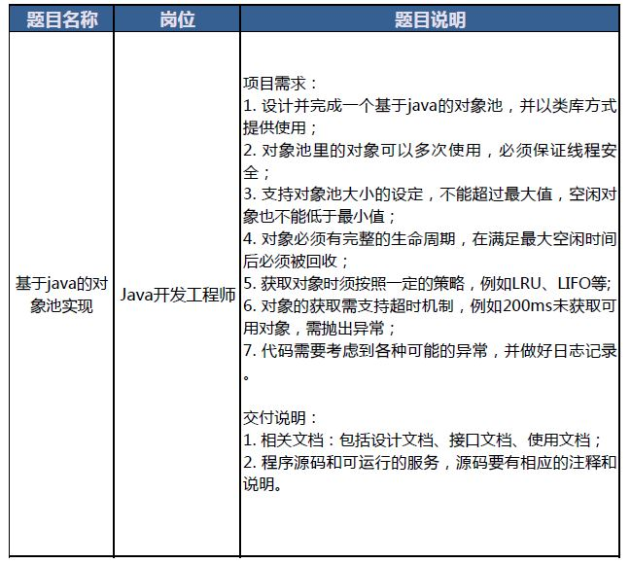

一、项目需求
将用过的对象保存起来，等下一次需要这种对象的时候，再拿出来重复使用，从而在一定程度上减少频繁创建对象所造成的开销。

Slide 3
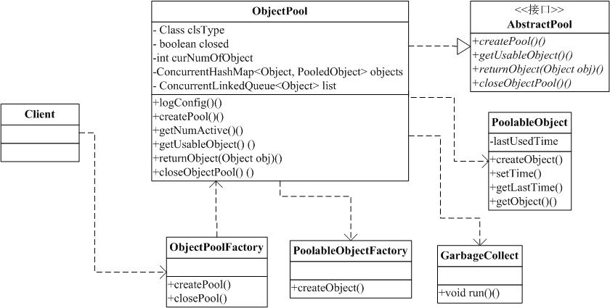
二、设计模式
1. 对象池工厂类(ObjectPoolFactory)：单例模式，负责管理不同类型的对象池，包括创建和销毁。
2. 池化对象工厂类（PoolableObjectFactory）:单例模式，负责生成不同类型的对象。
3. 对象池接口（AbstractPool）: 定义单个对象池功能组成。
4. 对象池类（ObjectPool）： 外部调用类库，具体实现AbstractPool，管理同等类型的对象池。负责对象池参数的初始化、对象池的创建和销毁、管理要被池化对象的借出和归还、空闲对象回收。
5. 池化对象类（PooledObject）：外部对象在对象池内部的存储形式即池化对象，附加上次修改时间lastUsedTimed,used等属性方便在对象池中使用。

Slide 4


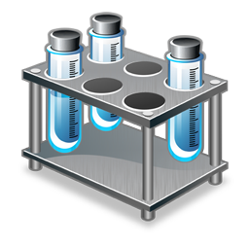

三、操作方案
数据结构
取对象
还对象
回收空闲线程

Slide 5
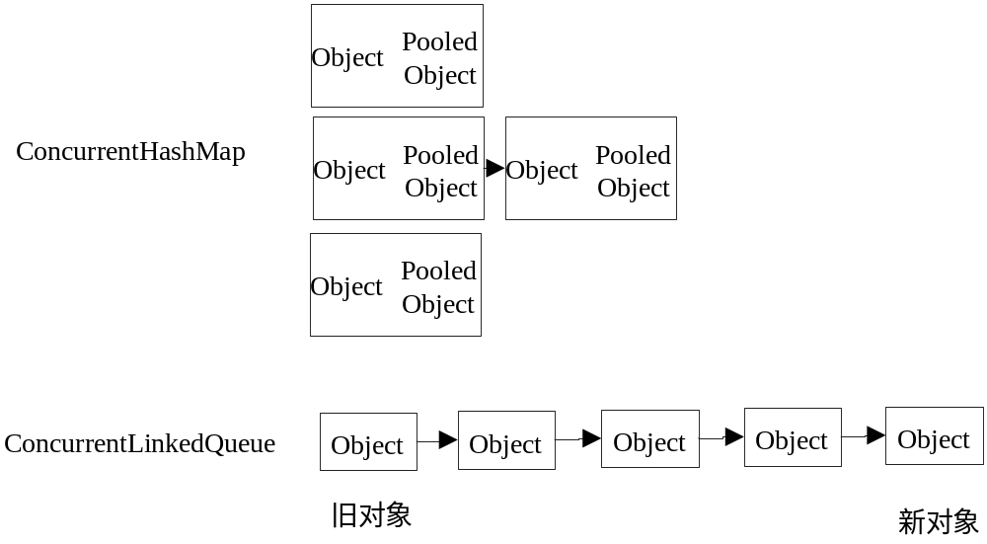
三、操作方案
数据结构
为了保证线程安全，采用ConcurrentHashMap和ConcurrentLinkedQueue结构。ConcurrentLinkedQueue里保存原来对象，旧对象在头节点取得时候弹出，新对象在尾节点还回。

Slide 6
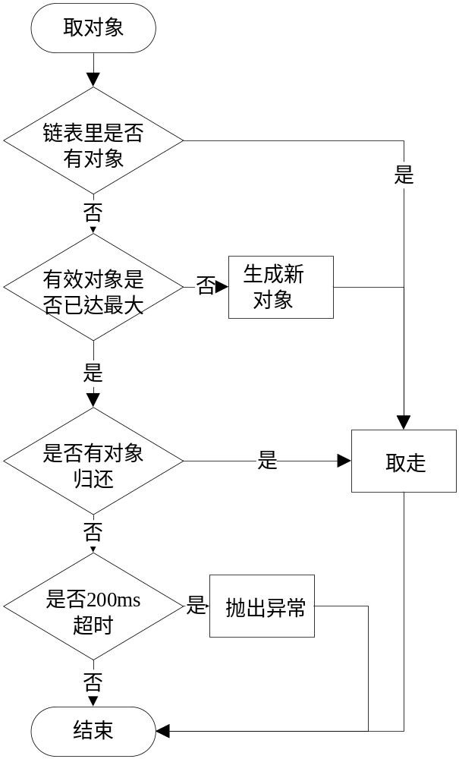
三、操作方案
取对象
获取对象池可用对象，如果ConcurrentLinkedQueue里不为空，说明有可用对象，弹出队头。如果为空，现有对象总数小于最大对象数（maxNumOfObject）,新生成一个对象给外部使用；若现有对象总数大于最大对象数（maxNumOfObject），只能等待有对象归还，超时200ms未获取到抛出异常。

Slide 7
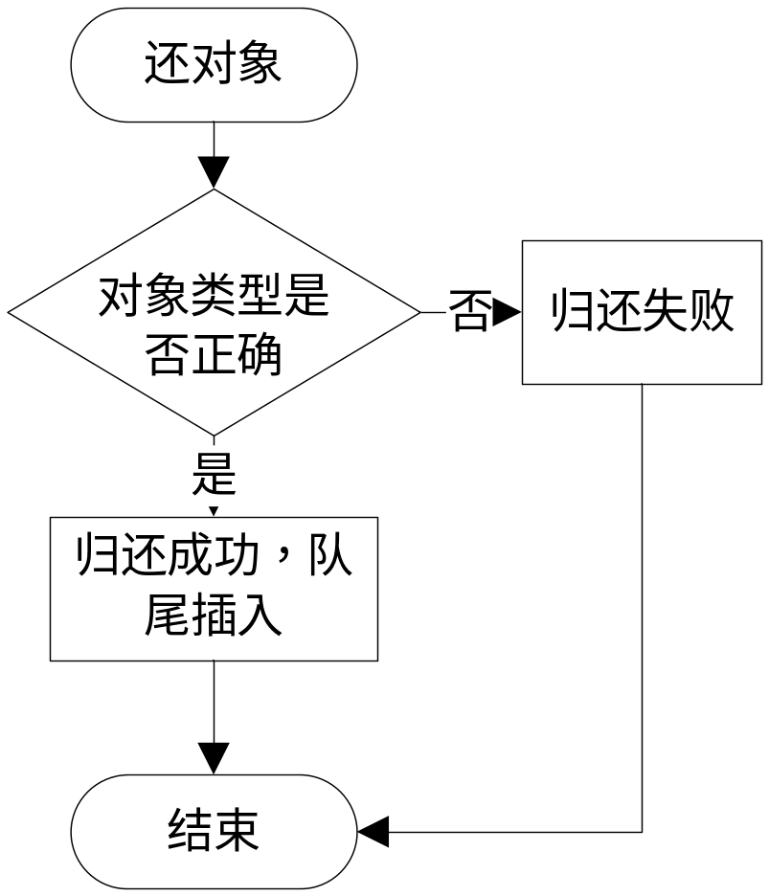
三、操作方案
还对象
归还对象时先检测类型是否正确，然后在ConcurrentLinkedQueue队尾插入并更新ConcurrentHashMap。

Slide 8
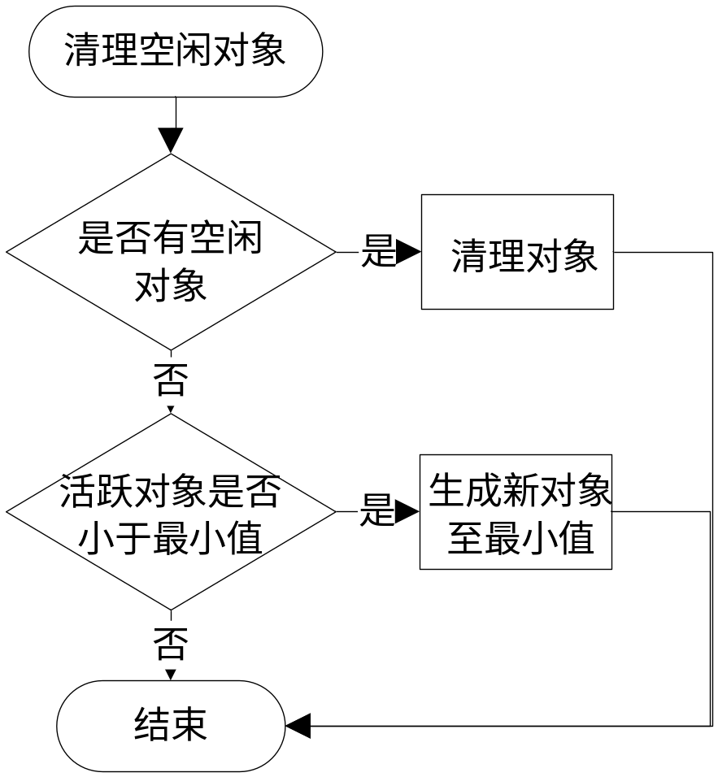
三、操作方案
回收空闲线程
回收最大空闲对象采用定时线程。每隔一半最大空闲时间就进行一次对象回收，前提是对象池未关闭，关闭时线程要自动结束。从队头开始遍历，如果大于最大空闲时间则回收对象。回收结束后，若现有对象数小于minNumOfObject，还需重新生成补齐对象数。

Slide 9
四、样例演示
public class test {
public static void main(String[] args) {
//创建对象工厂
ObjectPoolFactory poolFactory = ObjectPoolFactory.getInstance();
//利用对象池工厂,创建一个存放指定类型对象的对象池，并设置最大对象数，最小对象数，最大空闲时间
ObjectPool objPool = poolFactory.createPool(ArrayList.class,10,2,1000);
// 从对象池中拿出一个可用对象
Object obj = objPool.getUsableObject();
//打印出对象池当前活跃对象数
System.out.println(“当前活跃对象数：”+objPool.getNumActive());
//外部对对象进行操作
System.out.println(“obj===” + obj.getClass()+“ ”+obj.toString());
//使用完毕后把对象还回对象池
objPool.returnObject(obj);
//外部对象置位，待GC回收
obj=null；
……..
//销毁对象池以及所有对象
poolFactory.closePool(objPool); }
}

Slide 10
五、改进及疑惑
用户还回去后必须要手动置null，否则相当于还持有对象引用。
反复使用的对象最好是不被修改过一致的，这个要怎么复原
LRU策略

Slide 11
谢谢!

